Slide 1
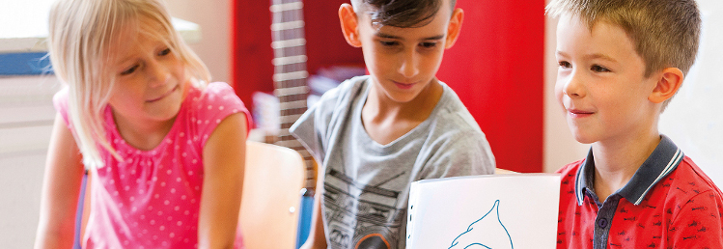

Präventionsprogramm
Papilio-6bis9
Lehrkräfte-Fortbildung Modul 3

Slide 2
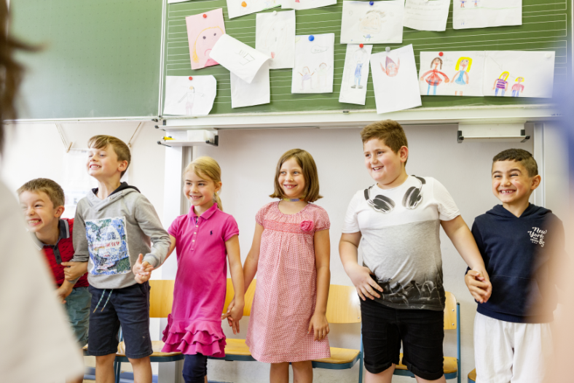
Positive Psychologie in der Grundschule
Notes:
Einleitung in den Input und Übergang zu dem Thema:
„Das Programm Papilio Grundschule baut auf verschiedenen thematischen Säulen auf. Wir haben schon die lerntheoretischen Grundlagen, das entwicklungsfördernde Erziehungsverhalten und die Grundlagen der sozial-emotionalen Kompetenzen kennengelernt. Das Thema Positive Psychologie bildet eine weitere theoretische Säule. Dabei lässt sich das Thema nicht ganz klar abgrenzen, sondern findet sich in vielen verschiedenen Themen wieder, die wir auch teilweise schon besprochen haben (z.B. Klassenklima, Wohlbefinden Lehrkraft, etc.)“

Slide 3
Hintergründe zur Positiven Psychologie
  Gesundheit (WHO, 1946)
  = vollständiges physisches, geistiges und soziales Wohlbefinden
  → Gesundheit ist mehr als die reine Abwesenheit von Krankheit
  Positive Psychologie
  = Wissenschaft des gelingenden und erfüllten Lebens
  Ziel: Steigerung von Wohlbefinden und Glück durch die Erweiterung von Ressourcen und Nutzung individueller Stärken (formal bestehend seit 1998; Vertreter u.a. Martin Seligman)
Ein definierter Anwendungsbereich:
„Erziehung verbessern, durch stärkeres Nutzen intrinsischer Motivation, positiver Gefühle und Kreativität in Schulen“
Notes:
die Positive Psychologie ist eine Wissenschaft. Es geht hierbei nicht um Konzepte, wie „positives Denken“ oder „Happypsychology“, sondern um wissenschaftlich evaluierte Konzepte und Forschungsergebnisse, die man in die Praxis integrieren kann.
Sie basiert auf der humanistischer Psychologie und umfasst viele Themen aus unterschiedlichen Forschungsbereichen (besonders auch aus der Gesundheitspsychologie).
Formal ist dieser Bereich erst seit 1998 als eigener Forschungsbereich bestehend → viele Themen wurden schon früher erforscht.

Slide 4

Positive Psychologie in der Grundschule
Grundannahme:
Glück und Optimismus ist erlernbar
Mit Übungen die hierfür förderlichen Eigenschaften (wie Hilfsbereitschaft, Mut, Willenskraft, Kreativität, Gemeinschaftssinn, Durchhaltevermögen und Hoffnung) der Kinder fördern
≠ Glück als etwas, das einem passiv widerfährt
Metaanalyse von Sin & Lyubomirsky (2009):
Unterschiede im Glücksniveau sind zurückzuführen auf…
... 50 % anlagebedingte Voraussetzungen
… 40 % aktives persönliches Verhalten
… 10 % äußere Lebensumstände
(z.B. materieller Wohlstand, aktuelle Wohnsituation)
Notes:
Kerngedanke: Glück ist aktiv erreichbar!
Studien konnten zeigen, dass Personen, die sich selbst als Glückspilze bezeichnen, und Personen, die sich selbst als Pechvögel bezeichnen, eigentlich gleiche Voraussetzungen/Lebensbedingungen haben. Die „Glückspile“ gehen jedoch mit offenerem Blick durchs Leben, sind beim Erreichen ihrer Ziele flexibler und nehmen ihre Chancen auf Glück eher wahr. (Literaturtipp: „Same Opportunities, Different Lifes“ von Richard Wiseman)

Slide 5

Positive Psychologie in der Grundschule
„Glück“ als Erziehungsstrategie
bisher in keinem Lehrplan zu finden
häufig pessimistische Einstellung dazu, in der Schule Wohlbefinden und Glück zu finden…
Gegenseitigkeit!
Man kann auch viel von Kindern lernen…
Die Welt der Kinder kennenlernen und sich von ihrer Kreativität und Energie anstecken lassen
Notes:
Glück gibt es inzwischen schon an manchen Schulen als Wahlfach, jedoch ist das eher eine Ausnahme
generell eher eine pessimistische Einstellung dazu, in der Schule Glück und Wohlbefinden zu erleben
Aspekt der Gegenseitigkeit berücksichtigen: nicht nur die Kinder lernen von der Lehrkraft, die Lehrkraft kann auch viel von den Kindern lernen, welche zum Teil noch einen ganz anderen (und erfrischenden) Blick auf das Leben haben

Slide 6
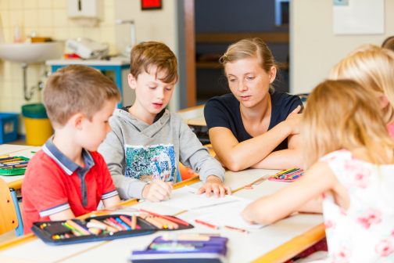
Positive Psychologie in der Grundschule
Grundhaltung der optimistischen Pädagogik, eng verknüpft mit Selbstbild und Selbstwirksamkeit der Lehrkraft:
„Menschen (und so auch Schüler/innen) wollen lernen, sich entwickeln und entfalten. Als Lehrer/in gehe ich jetzt in die Klasse rein und die Kinder wollen etwas lernen! Sie können etwas lernen! Und was sie nicht können, bringe ich ihnen bei! Und wenn sie nicht erzogen sind, erziehe ich sie. Und wenn sie nicht lernen wollen, motiviere ich sie.“
Optimistische Verhaltenserwartung: „Meine Schüler verhalten sich im Unterricht ok, wir sind alle hier um gemeinsam etwas zu erarbeiten.“
Optimistische Leistungserwartung: „Meine Schüler können etwas!“
Optimistische Menschen-Entwicklungs-Erwartung: „Schüler/innen wollen lernen.“
Notes:
Es geht also um eine optimistische Grundhaltung (siehe Folieninhalte)
Zusatz: es geht um eine realistische und authentische optimistische Grundhaltung → man muss nicht jeden Tag so tun, als wäre es der schönste Tag überhaupt… (wenn man sich gerade nicht gut fühlt, dann merken die Kinder, dass ihnen etwas „vorgespielt“ wird, hier wäre es besser, ganz ehrlich zu sagen, was gerade los ist)
Das Ziel der positiven Psychologie ist es, eine gute Zeit des Lernens sowohl für SchülerInnen, als auch für Lehrkräfte zu erschaffen!

Slide 7
Überblick über Themen der positiven Psychologie
Wohlbefinden
Selbstwert
Glück & Optimismus
Positive Einstellungen
Wachstum
Selbst-bestimmung
Positive Emotionen
Flow & Achtsamkeit
Motivation
Grund-bedürfnisse
Positive Zukunfts-vorstellungen
Positive Kommunikation
Persönliche Stärken
Notes:
Hier sind überblicksartig die wichtigsten Themen, mit denen sich die positive Psychologie beschäftigt, dargestellt.
Wir werden jetzt nicht alle Themen kennenlernen, jedoch sind die einzelnen Themenbereiche nicht ganz klar abgrenzbar und werden euch zum Teil schon aus vorherigen Übungen bekannt sein →Übertrag zur nächsten Folie

Slide 8
Themen der positiven Psychologie
Wohlbefinden
Selbstwert
Glück & Optimismus
Positive Einstellungen
Wachstum
Selbst-bestimmung
Positive Emotionen
Flow & Achtsamkeit
Motivation
Grund-bedürfnisse
Positive Zukunfts-vorstellungen
Positive Kommunikation
Persönliche Stärken
Notes:
Die positive Psychologie umfasst viele verschiedene Themenbereiche, die wir jetzt nicht alle kennenlernen werden, jedoch sind die einzelnen Themenbereiche nicht ganz klar abgrenzbar und werden sich in vielen verschiedenen theoretischen Ansätzen und Übungen wiederfinden. Auf das Thema Wohlbefinden würde ich jetzt gerne noch etwas genauer eingehen, da dies ein ganz zentraler Bestandteil für verschiedene Themenbereiche ist. Dies ist sowohl für die SchülerInnen, als auch die Gesundheit der Lehrkräfte relevant.

Slide 9
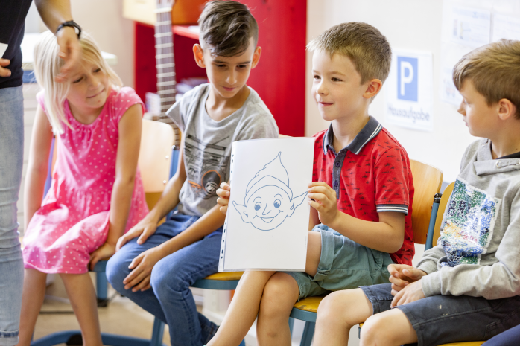
Wohlbefinden – wie setzt sich das zusammen?
Subjektives Wohlbefinden (SWB, Ed Diener, 1980):
Emotionales Wohlbefinden: Anwesenheit positiver
Emotionen – Abwesenheit negativer Emotionen
Kognitives Wohlbefinden: Lebenszufriedenheit
(Zufriedenheit mit den eigenen Lebensbedingungen)
Notes:
es gibt in der Wissenschaft verschiedene Möglichkeiten, Wohlbefinden zu definieren
eine bekannte Definition des „subjektiven Wohlbefindens“ ist die Einteilung von Ed Diener in emotionales und kognitives Wohlbefinden (siehe Folieninhalt!)

Slide 10
Wohlbefinden – wie setzt sich das zusammen?
Bausteine des psychischen Wohlbefindens (nach Ryff, 1989)
sich selbst akzeptieren
Positive Beziehungen (u.a. Empathie & Bindungsfähigkeit)
Autonomie (= Unabhängigkeit/Selbstständigkeit) und Selbstbestimmtheit
Selbstwirksamkeit und aktive Gestaltung von Lebensumständen
Sinn im Leben, relevante persönliche Ziele
Persönliches Wachstum
(= persönliche, familiäre & berufliche Weiterentwicklung)
Notes:
schaut man sich das psychische Wohlbefinden etwas genauer an, dann lässt sich dieses in einzelne Bestandteile unterteilen (Folieninhalte!)
für Nachfragen: hier geht es um das psychische Wohlbefinden, körperliche Beschwerden/körperliches Wohlbefinden ist hier nicht mit eingeschlossen → Personen mit chronischen Schmerzen weisen generell ein geringeres Wohlbefinden und höhere Depressionswerte auf (ist für dieses Thema jedoch nicht relevant!)
Hintergrundinformationen:
Ein weiteres bekanntes Modell, welches Wohlbefinden erklärt, ist das PERMA-Modell des Wohlbefindens nach Seligman (2011):
Positive Emotionen
Engagement
Relationships (Beziehungen)
Meaning (Sinn)
Accomplishment (Gelingen)
Die Nachhaltigkeit (“permanent”) des Wohlbefindens wird durch diese fünf Bereiche erreicht (das Gesamtkonzept konnte empirisch bisher nicht belegt werden, die einzelnen Komponenten jedoch schon)

Slide 11
Wohlbefinden
Forschungsergebnisse haben gezeigt, dass…
Subjektives Wohlbefinden über die Zeit stabil ist und mit bestimmten Persönlichkeitsmerkmalen zusammenhängt
(Extraversion, Optimismus, stabile soziale Beziehungen)
Menschliches Wohlbefinden meint nicht nur das Erleben positiver Emotionen, sondern das aktive Beitragen zum eigenen Glück (Gedankenexperiment)
Negative Emotionen schwächen das Immunsystem und erhöhen das Krankheitsrisiko
Notes:
Gedankenexperiment des Philosophen Robert Nozick: Frage, ob man sich an eine Maschine anschließen lassen würde, die einen lebenslang echte positive Gefühle erleben lässt, einzige Bedingung ist, dass man an der Maschine angeschlossen bleibt → Szenario erscheint für die meisten Menschen wenig reizvoll, weil das erlebte Wohlbefinden dann „sinnlos“ / nicht auf eigenes Engagement zurückzuführen ist Interessante Studie:
Nonnenstudie konnte Zusammenhang zwischen positiven Gefühlen und Lebensdauer nachweisen (Danner, Snowdon & Friesen, 2001)
Frühere Studien haben gezeigt, dass negative Emotionen das Immunsystem schwächen und das Krankheitsrisiko erhöhen (und umgekehrter Effekt)
Studie mit 600 US-amerikanischen Nonnen (Stichprobe wurde so gewählt, da sich die Lebensumstände der Personen stark ähnelten)
Stimmung wurde anhand persönlicher Texte erfasst, welche die Nonnen beim Eintritt in den Orden um 1940 verfasst haben (durchschnittliches Alter der Nonnen 22 Jahre) → Texte wurden verglichen bezüglich positiver emotionaler Wörter und Ausdrucksformen
Zum Zeitpunkt der Analyse waren 60% bereits verstorben, sodass Lebensdauer als Variable berechnet werden konnte
Ergebnisse: Nonnen, die im Alter von 22 Jahren einen positiveren Wortschatz aufwiesen, lebten im Schnitt 10 Jahre länger. Zudem ergaben Hirnuntersuchungen, dass diese Personen auch deutlich weniger degenerative Veränderungen aufwiesen. Und bei 15 Nonnen mit vermehrt positiven Emotionen, wurden zwar degenerative Veränderungen (Alzheimer) im Gehirn postmortal festgestellt, sie zeigten zu Lebzeichen jedoch keine Anzeichen.

Slide 12
Themen der positiven Psychologie
Wohlbefinden
Selbstwert
Glück & Optimismus
Positive Einstellungen
Wachstum
Selbst-bestimmung
Positive Emotionen
Flow & Achtsamkeit
Motivation
Grund-bedürfnisse
Positive Zukunfts-vorstellungen
Positive Kommunikation
Persönliche Stärken
Notes:
Das Erleben positiver oder negativer Emotionen hat nicht nur Auswirkungen auf unsere Gesundheit und unser Wohlbefinden, sondern auch auf die Art und Weise wie wir Informationen aufnehmen und verarbeiten….

Slide 13
Zehn positive Emotionen (Fredrickson, 2011)
 | Verhaltenstendenz | Ergebnis
Freude | Spielen | Erwerb von Fähigkeiten
Dankbarkeit | Zurückgeben, sich erkenntlich zeigen | Soziale Bindungen, Liebesfähigkeit
Heiterkeit, Gelassenheit | Genießen | Das eigene Selbst- und Weltbild erweitern
Interesse | Erforschen | Wissen erwerben
Hoffnung | Wunsch nach positiver Veränderung | Aktivität
Stolz | Großes anstreben | Leistungssteigerung
Inspiration | Nacheifern | Fähigkeiten und Moral erweitern
Vergnügen | Gemeinsam lachen | Aufbau von Freundschaft
Ehrfurcht | Sich auf das Neue einstellen | Sich als Teil des großen Ganzen Wahrnehmen
Liebe | Spielen, genießen | Vertrauen, soziale Bindung, Gemeinschaft
Notes:
die Folie zeigt die vereinfachte Tabelle der zehn positiven Emotionen von Barbara Fredrickson, die sich schwerpunktmäßig mit diesem Thema befasst
hier wird deutlich welche Verhaltenstendenz die jeweilige positive Emotion auslöst und welche Konsequenz dies nach sich zieht
erklärt, wie Kinder lernen und sich motivieren und hat daher eine besonders hohe Relevanz für den Schulunterricht
einzelne Beispiele (rot markiert) erklären, zudem interessant (Inspiration) → verdeutlicht noch einmal die Wichtigkeit von Modellen

Slide 14
Positive Emotionen
Positive und negative Gefühle unterscheiden sich nicht nur in ihrer Valenz (= Wertigkeit), sondern auch in ihrer Dauer und Intensität:
Negative Gefühle werden schneller wahrgenommen, wirken länger und stärker nach, binden mehr Aufmerksamkeit, bleiben länger im Gedächtnis und sind schneller abrufbar.
Positive Gefühle werden durchschnittlich häufiger erlebt, jedoch im Alltag nicht so leicht bemerkt, sind diffuser, überlappen sich mit anderen Gefühlen/gehen ineinander über.
Fokussierung und Einengung des Denkens
Evolutionär vorteilhaft, da es Konzentration auf Probleme/ Lösungen begünstigt (fight/flight)
Erweiterung des Denkens
Förderung von Kreativität und Problemlösefähigkeit
→ trägt somit zum Aufbau stabiler sozialer Beziehungen bei
Notes:
Unterschied von positiven und negativen Gefühlen

Slide 15
Broaden- und Build-Theorie (Fredrickson)
Positive Gefühle erweitern das Bewusstsein für Neues und Unbekanntes
erweitertes Denk- & Handlungsrepertoire
Aufbau personaler Ressourcen
In der Schule
freudige Gefühle lösen einen Drang zu spielen aus
Interesse führt dazu, dass man neue Informationen aufnimmt und neue Erfahrungen macht
(egal ob das Spiel körperlich, sozial oder intellektuell ist)
Intellektuell: Entwicklung neuer Problemlösekompetenzen, schnelles Lernen neuer Informationen
Physisch: körperliche Koordination, Stärke, kardiovaskuläre Gesundheit
Sozial: Qualität von Freundschaften, Gründen neuer Freundschaften, positive Peerbeziehungen
Psychisch: Resilienz (=innere Widerstandsfähigkeit), Optimismus, Zielorientierung
Notes:
Überleitung: „aus dem Unterschied von positiven und negativen Gefühlen und deren Auswirkung auf die Wahrnehmung und Verarbeitung neuer Informationen lässt sich die sogenannte Broaden- und Build- Theorie ableiten“
Schrittweise Erläuterung der Theorie anhand der ersten drei Kästchen
Übertrag auf den Schulkontext: „für die Schule bedeutet dies Folgendes…“
Broaden- and Build- Theorie (Fredrickson, 2001) konnte durch mehrere Studien belegt werden:
„Broadening“ (= Erweiterung menschlicher Wahrnehmung): positive Emotionen verändern die Art und Weise, wie das Gehirn Emotionen verarbeitet → wenn man positive Gefühle erlebt, erweitert sich die menschliche Wahrnehmung (konnten Studien für Reaktionszeiten und visuelle Aufmerksamkeit nachweisen) → unterstützt langfristig geistige Flexibilität, Kreativität und Resilienz. Entscheidend ist hierfür nicht die Intensität der positiven Emotionen, sondern die Häufigkeit („eine Portion Brokkoli im Jahr garantiert auch keine körperliche Gesundheit“)
„Building“: positive Gefühle erweitern das Gedanken- und Gefühlsrepertoire und tragen somit zum Aufbau von (nachhaltigen) Ressourcen bei: Kompetenz, Sinnerleben, Optimismus, Resilienz, Selbstakzeptanz, stabile Beziehungen und gute Gesundheit
„Undoing“: Studien konnten zeigen, dass positive Gefühle die Konsequenz negativer Gefühle abmildern können (Fredrickson, Mancuso & Branigan, 2000): Versuchspersonen mussten unter Zeitdruck eine Rede vorbereiten, warum sie eine gute Freundin/ein guter Freund sind, welche auch gefilmt werden sollte. Alle Personen zeigten ein erhöhtes Stressniveau (beschleunigter Herzschlag, erhöhter Blutdruck). Die Versuchspersonen erhielten dann die Info, dass sie die Rede doch nicht halten müssen, wenn sie auf dem Fernsehbildschirm einen kurzen Film gezeigt bekommen. Eine Gruppe bekam einen lustigen Film zusehen, eine zweite Gruppe einen traurigen und eine dritte Gruppe sah nur den Bildschirmschoner und ging davon aus, auch weiterhin die Rede halten zu müssen. Es wurde untersucht, wie lange es dauerte bis die Stressreaktion wieder abgenommen hat. Ergebnisse zeigten signifikante Gruppenunterschiede: die Gruppe mit dem lustigen Film zeigte eine deutliche schnelle Erholung als die Gruppe, die den Bildschirmschoner sahen. Und der traurige Film verlängerte die Stressrektion der Versuchspersonen.

Slide 16
Themen der positiven Psychologie
Wohlbefinden
Selbstwert
Glück & Optimismus
Positive Einstellungen
Wachstum
Selbst-bestimmung
Positive Emotionen
Flow & Achtsamkeit
Motivation
Grund-bedürfnisse
Positive Zukunfts-vorstellungen
Positive Kommunikation
Persönliche Stärken
Notes:
„Ein weiteres zentrales Thema, das wir auch schon mit vielen anderen Themen angesprochen haben (Klassenklima, Lehrer-Schüler-Beziehung, Attribution) ist die Motivation der Kinder.“

Slide 17

Motivation
Längsschnittstudie mit 3500 SchülerInnen (Murayama et al., 2012):
Motivation und Lernstrategie haben im Fach Mathematik einen größeren Einfluss auf den langfristigen Lernerfolg, als die Intelligenz des Schülers
Motivations- und Disziplinprobleme werden als die schlimmsten Belastungen von Lehrkräften wahrgenommen (Allensbach, 2012)
Leistungsmotivation steigern, aber wie?
Notes:
Hier wird noch einmal verdeutlicht, warum das Thema Leistungsmotivation so wichtig ist und für den Schulkontext relevant
Hat nicht nur weitreichenden Einfluss auf die Kinder (Studienergebnis 1), sondern auch auf die Lehrkräfte (Studienergebnis 2)
Wie lässt sich nun die Leistungsmotivation steigern? Hierfür würde ich gerne einen kurzen Exkurs zum Thema Emotionale Ansteckung erzählen..

Slide 18

Motivation – Exkurs emotionale Ansteckung
Emotionale Ansteckung: Emotionen übertragen sich auf andere Personen
Mimikry: in Interaktionen versucht man den Gesichtsausdruck deines Gesprächspartners zu synchronisieren
Facial-Feedback-Hypothese: unbewusste Nutzung der Gesichtsmuskeln wird neuronal so verarbeitet, dass man nachträglich zum Gesichtsausdruck das entsprechende Gefühl empfindet
Was bedeutet das nun für die Lehrkräfte?
Notes:
→ Durch regelmäßige „Emotionsarbeit“ kann man sein emotionales Befinden beeinflussen (Aufmerksamkeitsfokussierung, kognitive Umdeutung, Entspannungstechniken)
Zusatz: durch regelmäßige „Emotionsarbeit“ kann man sein emotionales Befinden beeinflussen (Aufmerksamkeitsfokussierung, kognitive Umdeutung, Entspannungstechniken)
Für die Lehrkräfte bedeutet dies, dass sie durch eine lebedinge positive Kommunikation mit vielen anschaulichen Beispielen ihre SchülerInnen inspirieren / anstecken können und so auch Interesse am Thema erzeugen können…

Slide 19
Motivation
Lernen am Modell: Gestik, Blickkontakt, Standortwechsel, Humor, Beispiele → lebendige und überzeugende Kommunikation mit den SchülerInnen
Hohe Leistungsanforderungen an die SchülerInnen führen auch eher zu hohen Leistungen, da die Leistungserwartung der SchülerInnen eng mit der Leistungserwartung der LehrerInnen zusammenhängt ≠ Überforderung
Flow-Erlebnis erzeugen → nur möglich, wenn Fähigkeit und Herausforderung auf ähnlichem Niveau sind
  Aufgabe zu schwierig → diese in kleine Teilbereiche zerlegen
  Aufgabe zu einfach → die Herausforderung erhöhen (z.B. durch Zeitdruck)
Leistungsmotivation steigern, aber wie?
Notes:
Wichtig ist es, Erholungspausen zu berücksichtigen → Überforderung führt genau wie Unterforderung zu Frustration und somit zu einer verringerten Leistungsmotivation
Flow = das völlige Aufgehen in einer Tätigkeit (ist ein eigenes breites Forschungsfeld der positiven Psychologie, auf welches wir an dieser Stelle nicht genauer eingehen werden)

Slide 20
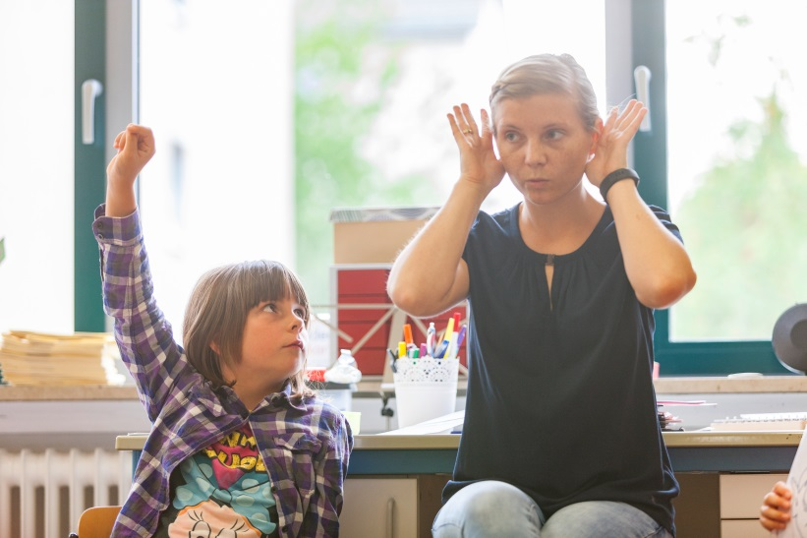
Selbstbild und Haltung
Notes:
„Wie wir eben gesehen haben, haben wir ganz automatisch bestimmte Annahmen über eine Person, die sich dann später als wahr oder falsch herausstellen können. So geht es nicht nur uns, sondern auch den Lehrkräften in ihrem Schulalltag. Dies führt uns zu dem nächsten wichtigen Thema und zwar das Selbstbild und die grundlegende Einstellung der Lehrkraft.“

Slide 21
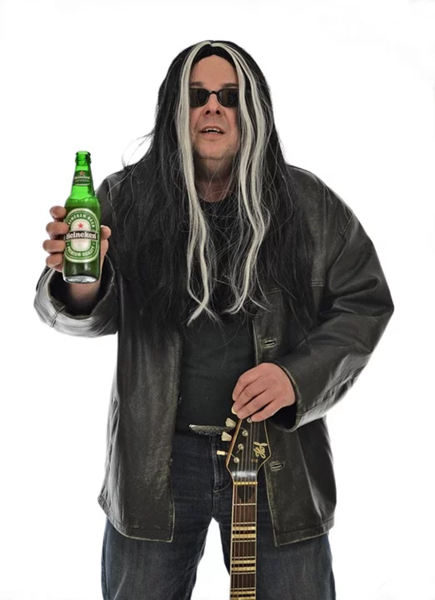
Vorurteilsbewusste Pädagogik

Slide 22

Vorurteilsbewusste Pädagogik
Wahrscheinlich ist er auch…
Bekannte Eigenschaft: ungepflegtes Aussehen
unpünktlich
unkonzentriert
unfreundlich
Alkoholiker
aggressiv
dumm
war schlecht in der Schule
arbeitslos
kann sich schlecht ausdrücken

Slide 23
Vorurteilsbewusste Pädagogik
Vielleicht ist es aber auch ein netter Professor, der, sich darauf freut heute mit alten Freunden auf eine Mottoparty zum Thema alles was rockt! zu gehen Seine alte Lederjacke und Gitarre kommen nach 20 Jahren wieder einmal zum Einsatz. Die Witzeleien seiner Frau und seiner 3 Kinder lässt er geduldig über sich ergehen.

Slide 24

Vorurteilsbewusste Pädagogik

Slide 25
Vorurteilsbewusste Pädagogik
Bekannte Eigenschaft: gepflegtes Aussehen
Wahrscheinlich ist er auch…
sportlich
pünktlich
höflich
sympathisch
eloquent
ordentlich
charmant
intelligent

Slide 26
Vorurteilsbewusste Pädagogik
Vielleicht ist es aber auch ein unfreundlicher, normalerweise ungepflegter Typ, der heute ein Mode-Shooting hat und nachdem er zwei Stunden mit Alkoholfahne zu spät gekommen ist, noch drei Stunden hergerichtet werden musste…

Slide 27
Vorurteilsbewusste Pädagogik
Halo-Effekt
Halo-Effekt (= Heiligenschein-Effekt oder auch Teufelshörner-Effekt genannt):
Kognitive verzerrte Wahrnehmung, die entsteht, wenn man von bekannten Eigenschaften einer Person auf die unbekannten Eigenschaften schließt.
Ein hervorstechendes Merkmal oder der Gesamteindruck eines Schülers lässt den Lehrer auf andere, nicht direkt beobachtbare Merkmale schließen.
Das vorherrschende Merkmal überstrahlt alle anderen Merkmale.
Effekt des ersten Eindruck („Primacy effect“):
Neigung, Ersteindrücke mehr zu gewichten als die Folgenden.
→ der erste positive oder negative Eindruck hat auf die nachfolgende Wahrnehmung, Einstellung dem Schüler gegenüber und auf die Bewertung nachweislichen Einfluss.
Notes:
diesen Effekt, dass man von einer bekannten Eigenschaft oder besonders auffallenden Eigenschaft auf alle Weiteren schließt, nennt man den Halo-Effekt (ein Merkmal überstrahlt alle weiteren Merkmale)
diese Form der kognitiven Verzerrung gibt es sowohl in positiver Richtung (Heiligenschein-Effekt) als auch in negativer Richtung (Teufelshörner-Effekt)
verstärkend kommt nun noch der Primacy Effect, der Effekt des Eindrucks, hinzu, welcher besagt, dass man den ersten Eindruck stärker gewichtet als die Folgenden („es gibt keine zweite Chance für den ersten Eindruck“)

Slide 28
Vorurteilsbewusste Pädagogik
Halo-Effekt
Beispiel: die Lehrkraft nimmt an, dass ein gutaussehender und freundlicher Schüler auch gute Leistungen erbringt → oder umgekehrt: von einem ungepflegten oder verhaltensauffälligen Schüler wird angenommen, dass er eher schlechte Leistungen zeigt
Hintergründe
Der Halo-Effekt unterliegt einer individuellen Bewertungsskala, d.h.
Effekt tritt häufig / stark auf…
wenn sich der zu Beurteilende durch besonders hervorstechende, ausgeprägte Eigenschaften oder Verhaltensweisen auszeichnet
wenn der Beurteiler speziell auf eine Verhaltensweise oder ein Merkmal Wert legt und dieses entsprechend überbewertet
bei mangelnder Motivation und Informiertheit der Beurteilenden
Notes:
diese automatischen Prozesse, denen wir alle unterliegen, können weitreichende Konsequenzen für den Schulkontext haben…
Studien konnten zeigen, dass sich der Eindruck, den die Lehrkraft in den ersten 2 Wochen von einem Kind bekommt, sich teilweise mehrere Jahre hielt…
Hintergrund zum Halo-Effekt/ warum man bestimmte Merkmale stärker gewichtet, hängt von einer individuellen Bewertungsskala ab (siehe Folieninhalte)
wichtig zu berücksichtigen: der Aufwand sich über jedes einzelne Kind zu informieren und dieses kennenzulernen ist natürlich enorm!

Slide 29
Vorurteilsbewusste Pädagogik
Halo-Effekt
Sensibilisieren der Wahrnehmung auf den Halo-Effekt → Fehlerquelle berücksichtigen
bei der Korrektur von Prüfungen „quer korrigieren“: zunächst wird die Aufgabe 1 sämtlicher Schüler korrigiert, anschließend Aufgabe 2 usw. → somit „strahlt“ eine außerordentliche Leistung (im positiven oder im negativen Sinne) eines Schülers in einer einzelnen Aufgabe weniger auf nachfolgend zu korrigierende Aufgaben desselben Schülers ab
informeller Austausch aller in einer Klasse unterrichtenden Lehrkräfte: Hinterfragung von Beurteilungen
(Vorsicht: Eindrücke können dadurch auch verstärkt werden!)
Wie kann der Halo-Effekt in der Beurteilung der SchülerInnen minimiert werden?
Notes:
dem Halo-Effekt unterliegen wir alle ganz automatisch, das ist an sich auch nicht weiter schlimm, wenn wir uns dessen bewusst sind…
was kann man ansonsten noch tun, um den Einfluss der kognitiven Verzerrung zu minimieren?

Slide 30
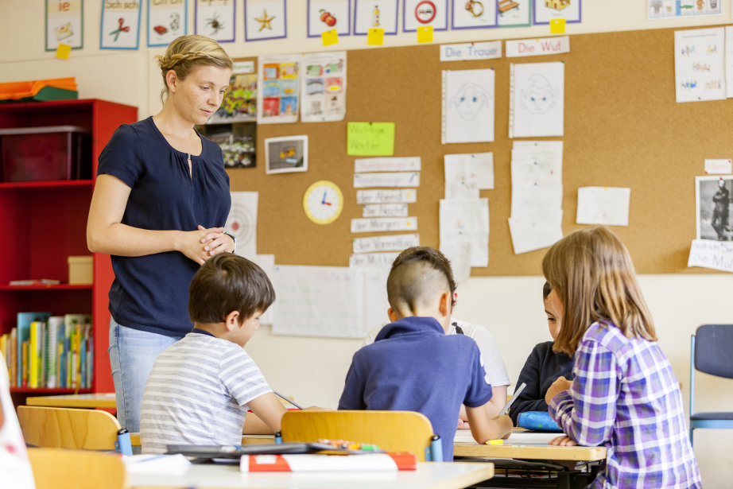
Vorurteilsbewusste Pädagogik
Selbsterfüllende Prophezeiungen
Selbsterfüllende Prophezeiungen:
Vorhersage, die sich über direkte oder indirekte Mechanismen
(= Erwartungshaltung & Verhaltensweisen) und deren Rückkopplung (= das, was sie auslösen) selbst erfüllt
Was ist denn das Ergebnis von 1 + 4 - 2?
Die Karin weiß das bestimmt…
„Wenn wir ein bestimmtes Verhalten oder Ergebnis erwarten, tragen wir selbst dazu bei, dass dieses Verhalten oder Ergebnis auch wirklich eintritt.“
Notes:
neben dem Halo-Effekt und dem Effekt des ersten Eindrucks kommt noch ein weiterer Effekt verstärkend hinzu
dieser wird den Lehrkräften wahrscheinlich bekannt sein (aber in Kombination mit den anderen Effekten wird noch einmal deutlich wie weitreichend die Konsequenzen sein können..)
und zwar geht es um sogenannte selbsterfüllende Prophezeiungen, welche besagen, dass sich persönliche Hypothesen dadurch bestätigen, dass man unbewusst dazu beiträgt, dass sich diese auch erfüllen…

Slide 31
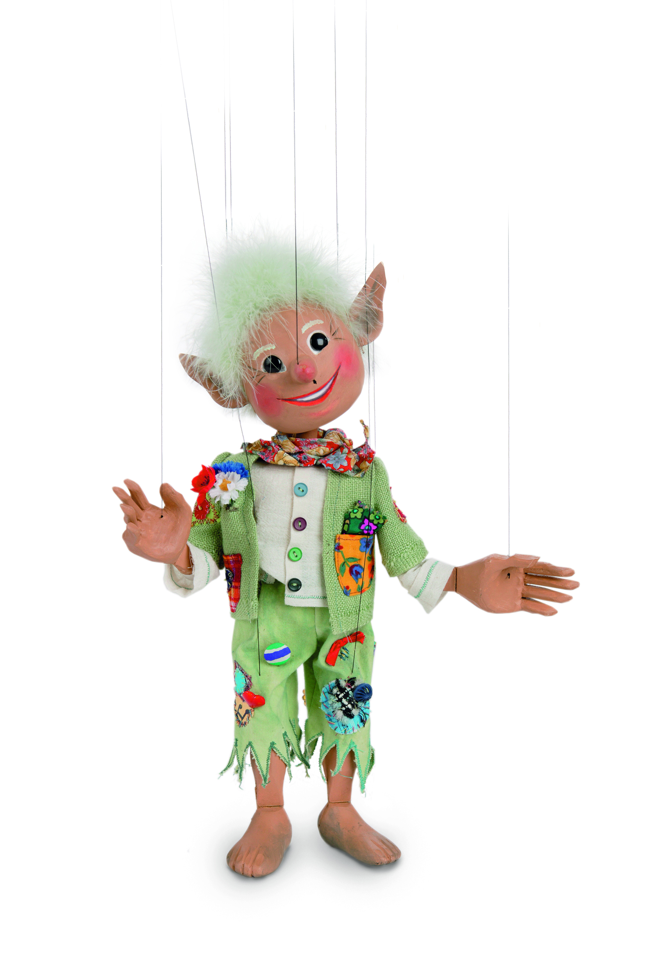
Einen erholsamen Abend
und einen guten Nachhauseweg!
© Papilio gGmbH

Slide 32

Dein*e Ansprechpartner*in
(Name und Kontakt Trainer*in)
Papilio gGmbH
Am Alten Gaswerk 2, 86156 Augsburg
info@papilio.de
Wir freuen uns, von dir zu hören/zu lesen!

